Slide 1



UI设计汇报
汇报人：陈景锐 朱炜

Slide 2
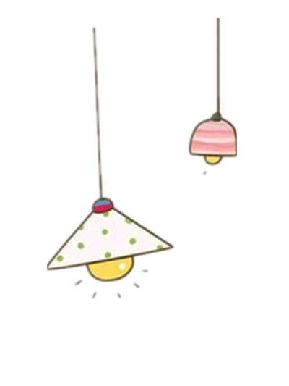
1.引导介绍页
5.个人信息页
2.登录注册页面
6.诗词轮播
目 录
3.底部导航栏
7.复习页面
4.首页
8.测试页面

Slide 3
一、引导介绍页

Slide 4
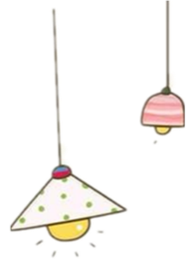
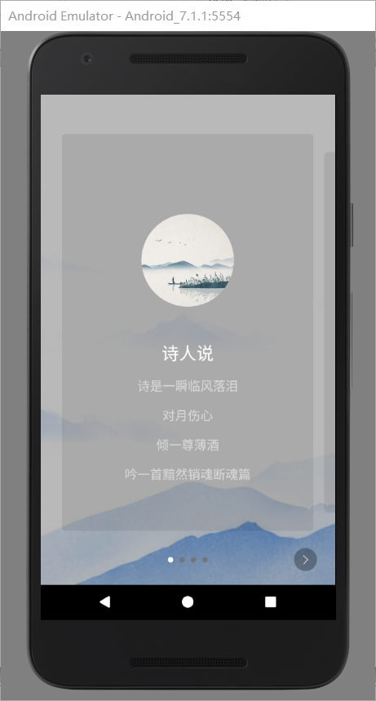
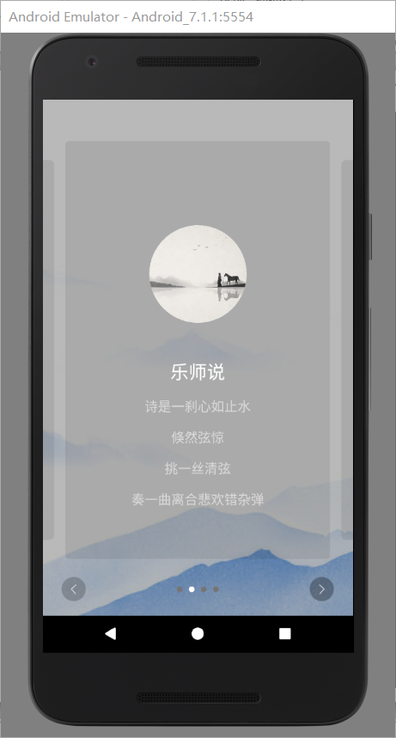
引导页：
支持滑动和点击翻页

Slide 5
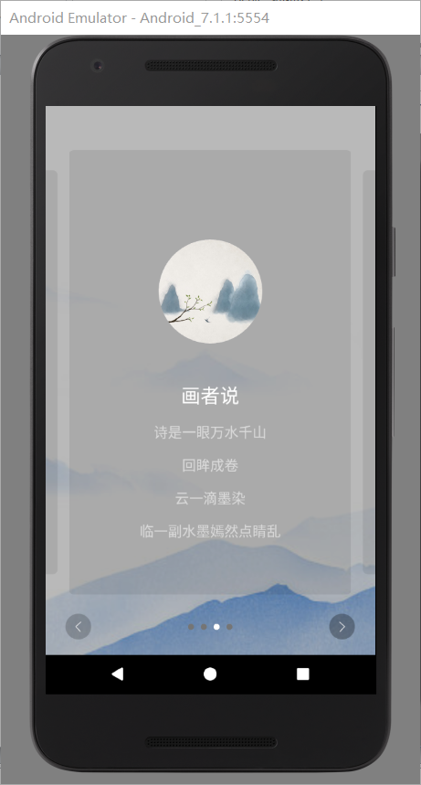
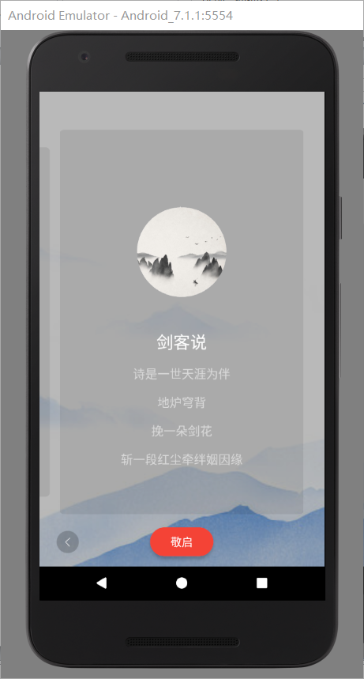
引导页：
支持滑动和点击翻页
引导结束跳转至登录页面

Slide 6
二、登陆注册页面

Slide 7
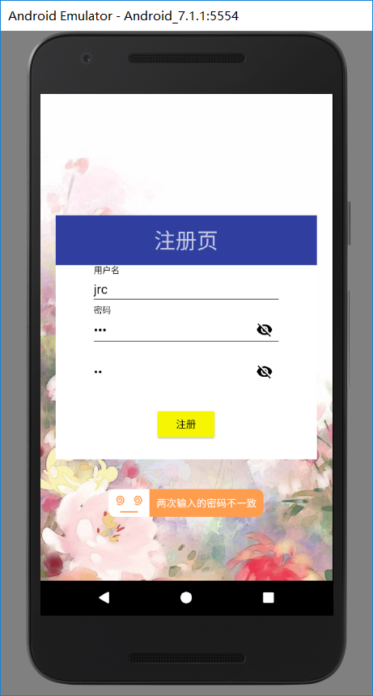
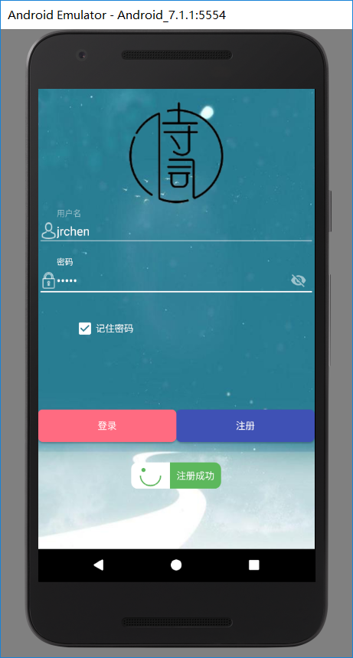
注册页面：
输入编辑框动效、密码显示和隐藏、按钮渐变色变化、各种出错提示动效
注册成功实现跳转至登录页面

Slide 8
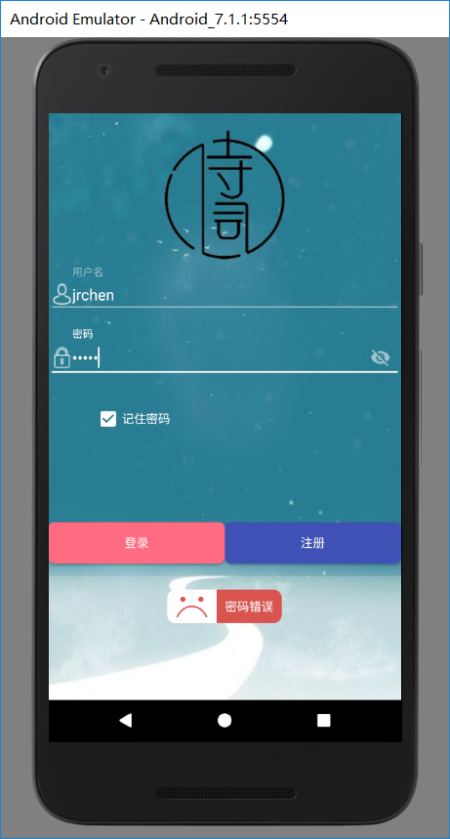
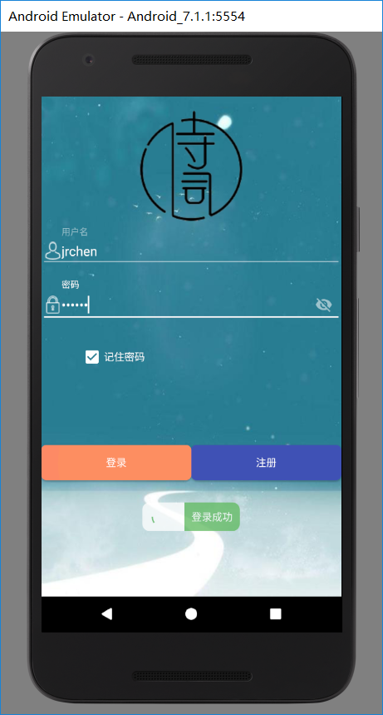
登录页面：
输入编辑框动效、密码显示和隐藏、按钮渐变色变化、各种出错提示动效
登录成功实现跳转至主页面

Slide 9
三、底部导航栏

Slide 10
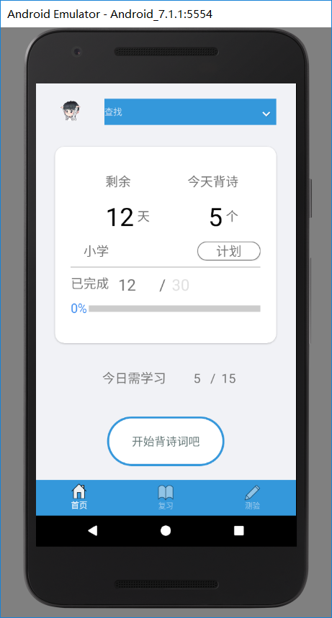

底部导航栏：
点击对应页面，其图标和文字发送变化
对应三个页面：首页、复习和测验

Slide 11
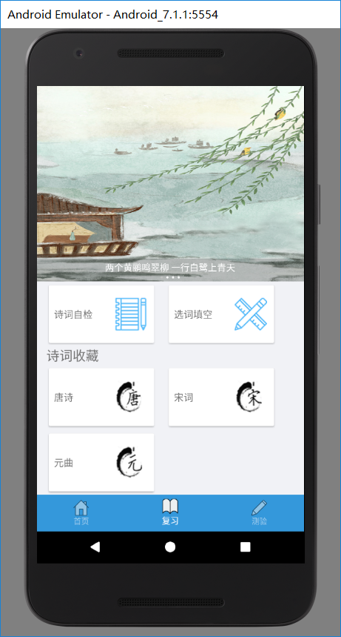
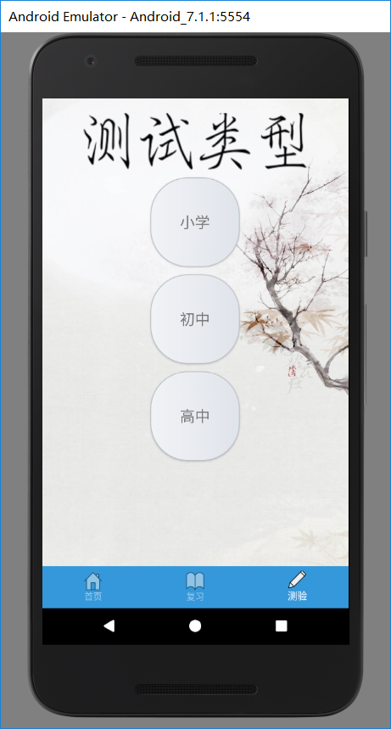
底部导航栏：
点击对应页面，其图标和文字发送变化
对应三个页面：首页、复习和测验

Slide 12
四、首页

Slide 13
首页：
点击头像进入个人页、可查找、制定和修改学习计划、显示学习进度、学习提醒、学习入口
中间卡片布局、查找栏和提交按钮设置动效
进入个人页
制定或修改计划
开始学习

Slide 14
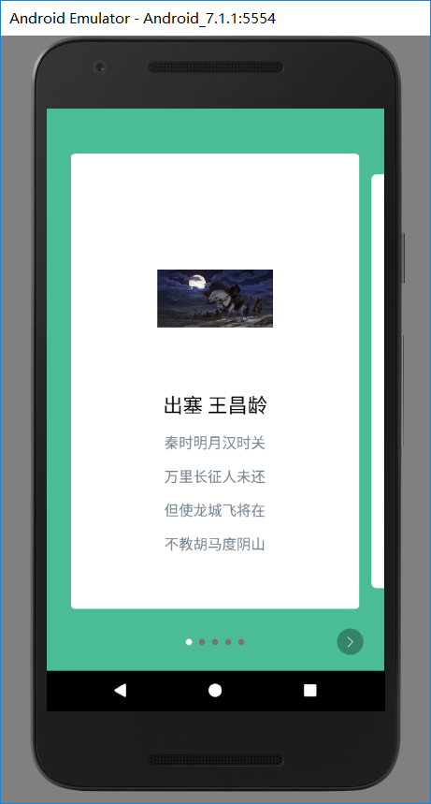
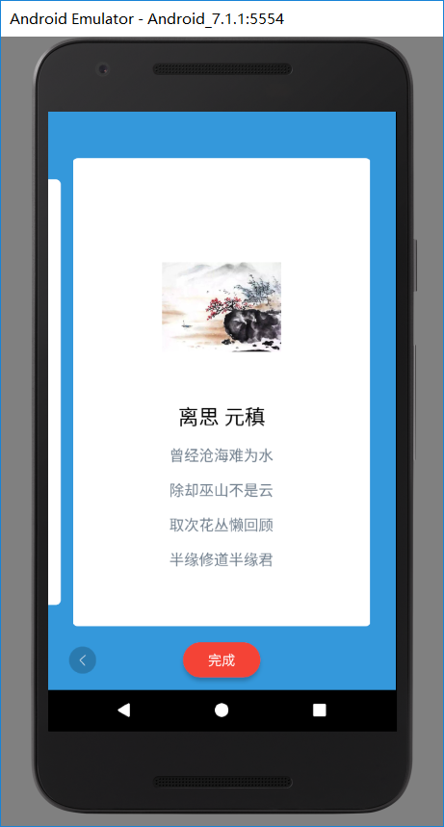
学习页面：

Slide 15
五、个人页

Slide 16
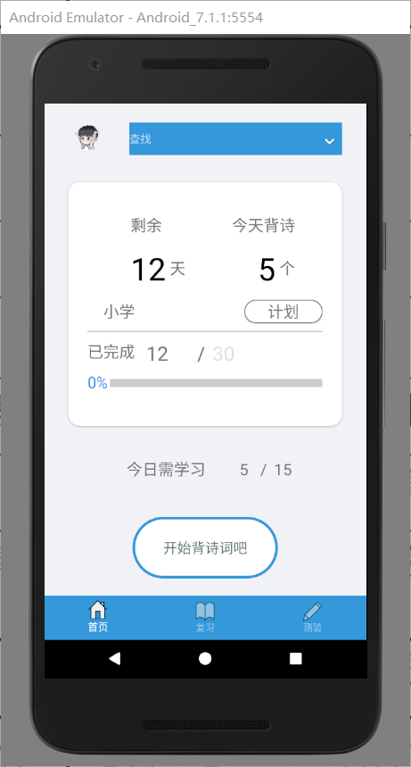
侧边栏：
点击头像按钮打开

Slide 17
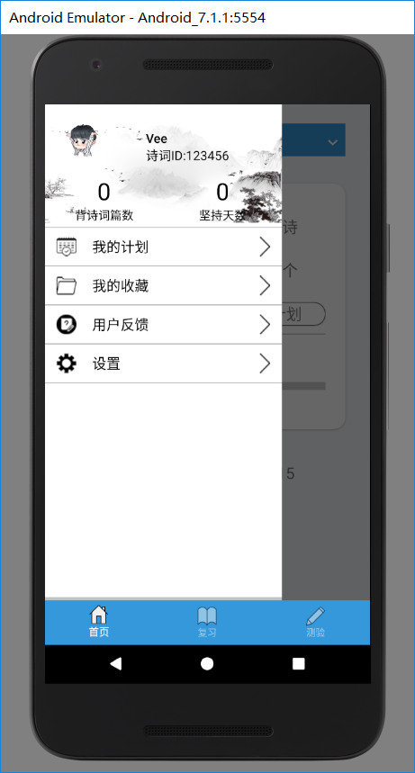
我的计划、我的收藏、用户反馈、设置使用水波纹点击效果
我的计划
我的收藏
用户反馈
设置

Slide 18
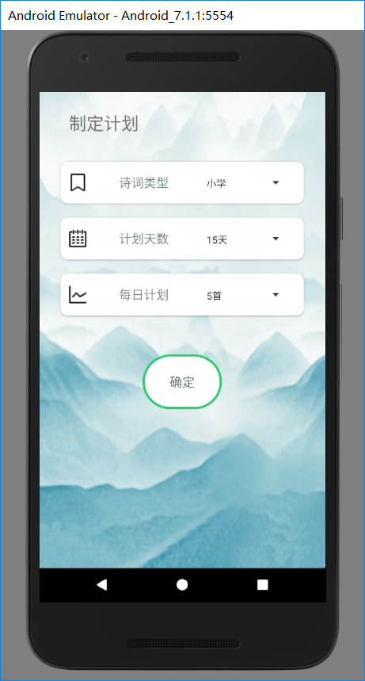

Slide 19
诗词自检、选词填空、唐诗、宋词、元曲使用水波纹点击效果

Slide 20
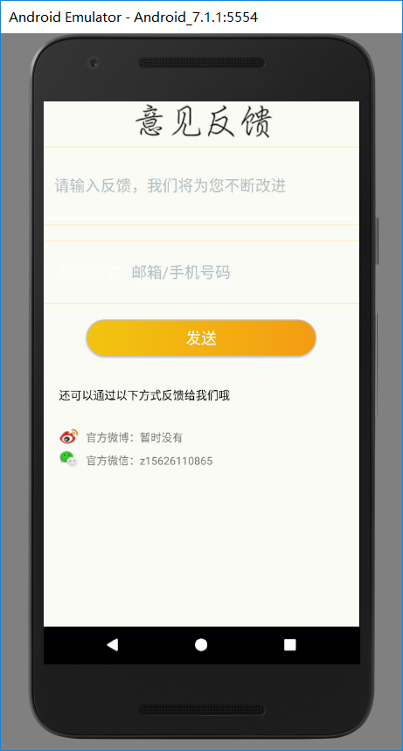
发送使用水波纹渐变点击效果

Slide 21
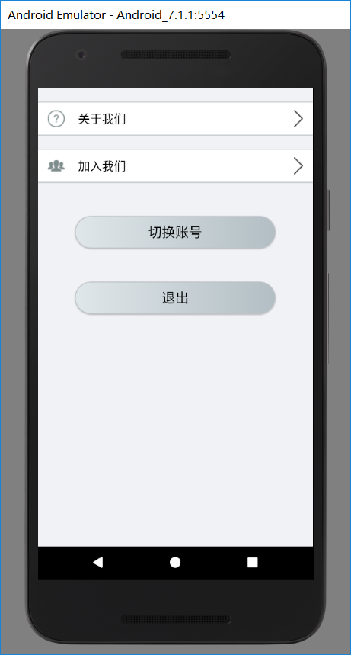
切换账号、退出使用水波纹渐变点击效果
关于我们
加入我们
切换账号
复习

Slide 22
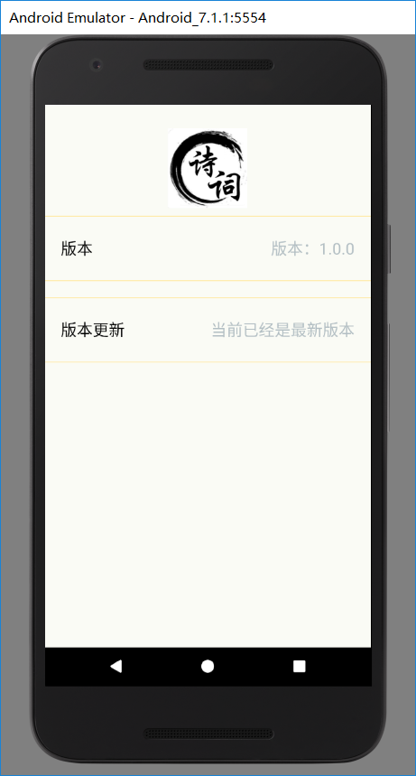

Slide 23
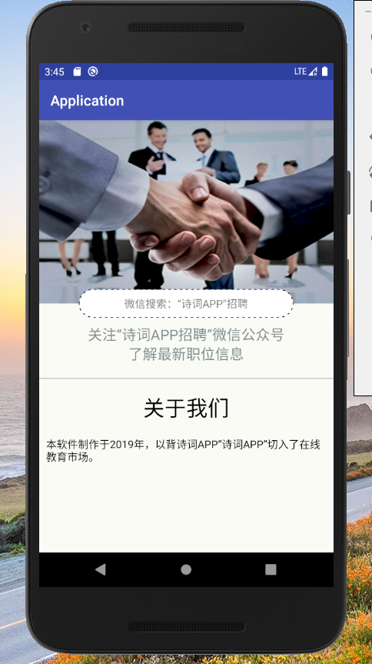

Slide 24
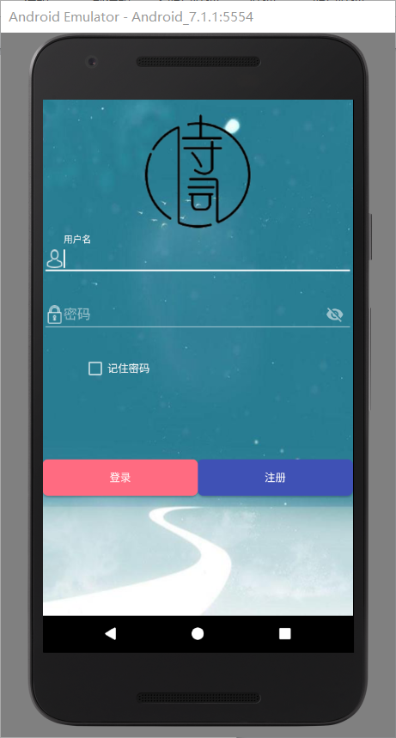

Slide 25
六、复习

Slide 26
诗词轮播、诗词自检、选词填空、唐诗、宋词、元曲使用水波纹点击效果
诗词自检
选词填空
诗词收藏
诗词轮播

Slide 27
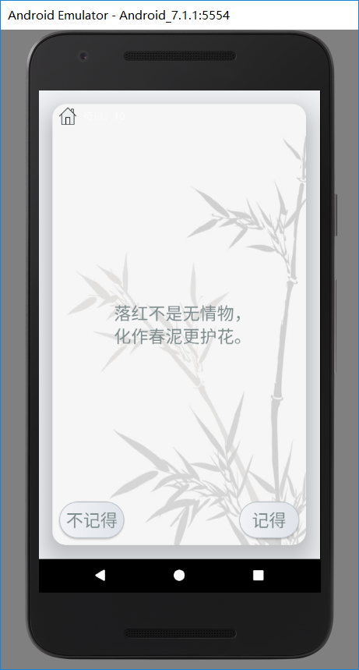
使用CardView，3D立体可随意切换上下卡片

Slide 28
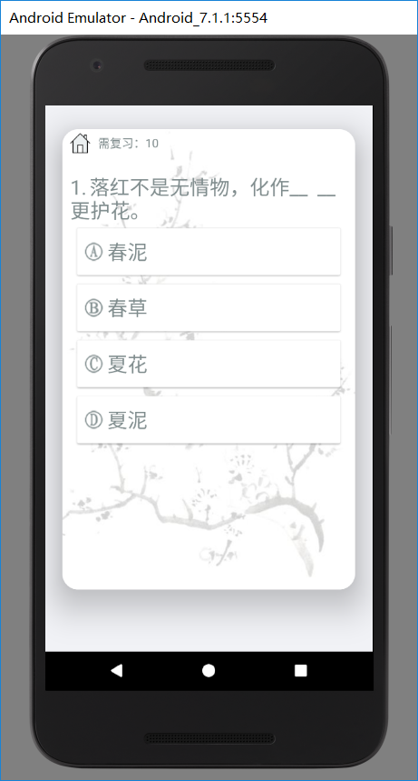
使用CardView，3D立体可随意切换上下卡片

Slide 29
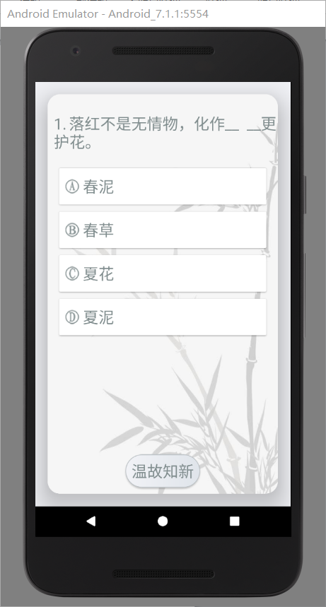
使用CardView，3D立体可随意切换上下卡片

Slide 30
七、诗词轮播

Slide 31
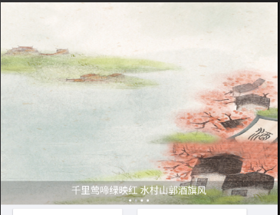
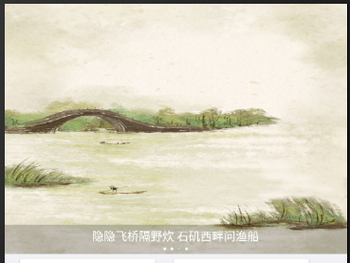
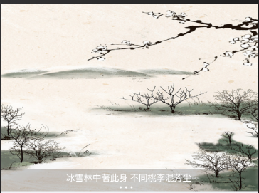
诗词轮播页面：
按一定时间对诗词和图画进行轮播显示

Slide 32
八、测验

Slide 33
测试页面：
分小学、初中和高中诗词进行测试
按钮有点击波纹扩散动效
进入测试

Slide 34
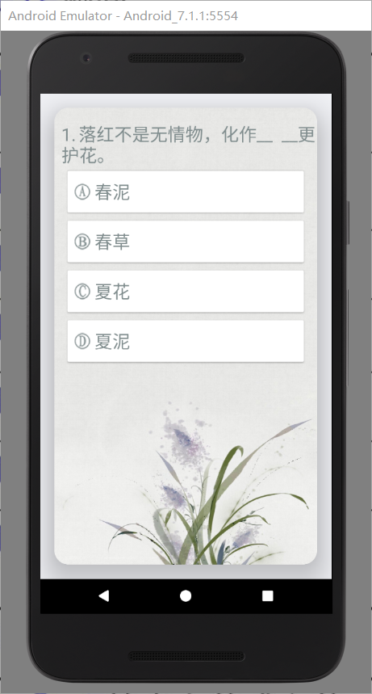
进入测试：
用户依据学习和掌握情况进行测试
点击主页按钮返回

Slide 35
汇报完毕 感谢聆听
汇报人：陈景锐 朱炜

